Slide 1
Linux CentOS
M. Stredák

Slide 2

CentOS je bezplatná a open-source distribúcia založená na Red Hat Enterprise Linux (RHEL).
Využíva sa hlavne na serveroch, v cloude, a vo veľkých IT infraštruktúrach.
Obľúbený je pre svoju dlhodobú podporu a spoľahlivosť.
Od roku 2021 sa CentOS zmenil na CentOS Stream.

Slide 3
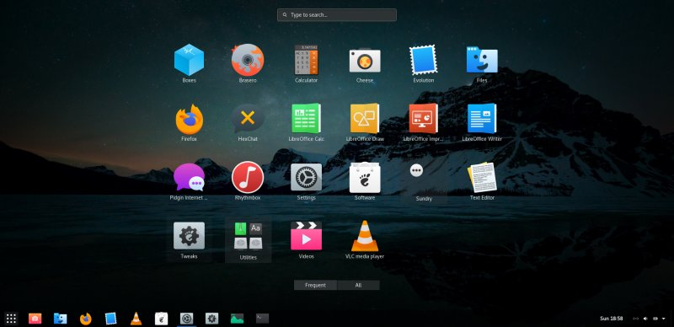
Pozícia voči ostatným distribúciám
CentOS je prakticky bezplatnou verziou RHEL.
Ak sa osvedčia nové funkcie a technológie vo Fedore, sú zahrnuté do RHEL a následne do CentOS.
Po zmene na CentOS Stream sa mnohí užívatelia začali obracať na nové projekty ako AlmaLinux a Rocky Linux.

Slide 4
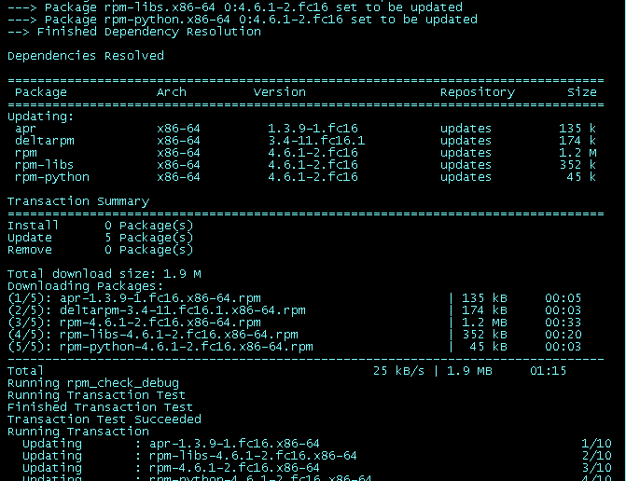
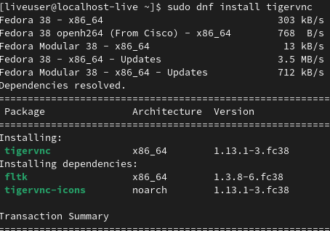
Inštalácia a aktualizácia balíčkov
YUM (Yellowdog Updater, Modified):
Tradičný nástroj na správu softvérových balíčkov v CentOS.
Umožňuje inštalovať, aktualizovať a odstraňovať softvér.
DNF (Dandified YUM):
Moderný nástroj, ktorý nahradil YUM v novších verziách CentOS.
Má lepší výkon, spravuje závislosti a ponúka moderné funkcie.
RPM balíčky (Red Hat Package Manager):
Balíčkový formát, ktorý sa používa na distribúciu softvéru.

Slide 5
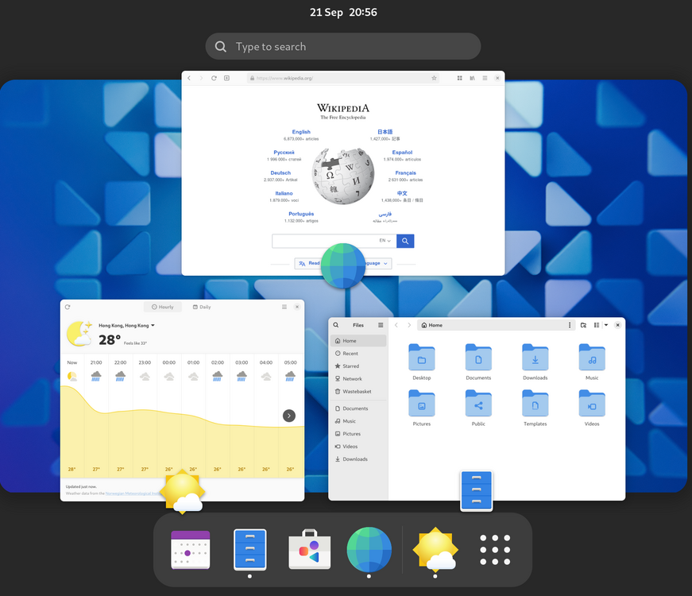
Distribúcia a desktop manažéri
GNOME:
Je jednoduché a čisté grafické rozhranie, ktoré je bežné v mnohých distribúciách Linuxu.
CentOS tiež podporuje iné desktop manažéri, ako KDE Plasma, Xfce, a Mate

Slide 6

História a budúcnosť
Založený v roku 2004 ako klon RHEL.
Rýchlo získal popularitu pre servery a podniky.
Zameriaval sa na poskytovanie stabilného a bezplatného riešenia pre užívateľov, ktorí nepotrebujú platenú podporu RHEL.
V decembri 2020 Red Hat oznámil, že klasický model CentOS bude nahradený CentOS Stream.
CentOS Stream bude pokračovať ako nástroj pre vývoj RHEL.

Slide 7
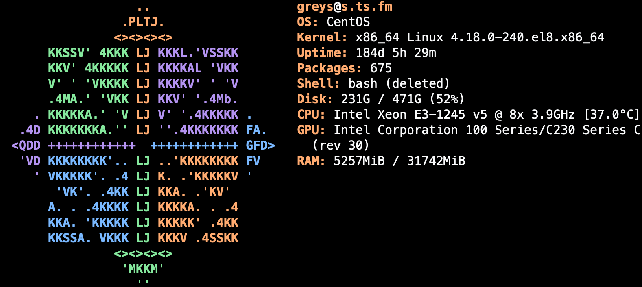
Zaujímavosti
CentOS je bežne používaný na cloudových platformách ako AWS, Azure a Google Cloud.
CentOS je široko využívaný v vládnych agentúrach, školách a univerzitách kvôli jeho bezpečnosti a bezplatnosti.
CentOS má aktívnu komunitu, ktorá prispieva k vývoju, poskytuje podporu a dokumentáciu.

